Slide 1


Slide 2


Clase 7
PRÁCTICA PROGRAMACIÓN DE COMPUTADORAS 1
SECCIÓN N
CÓDIGO DEL CURSO 090

Slide 3


Slide 4
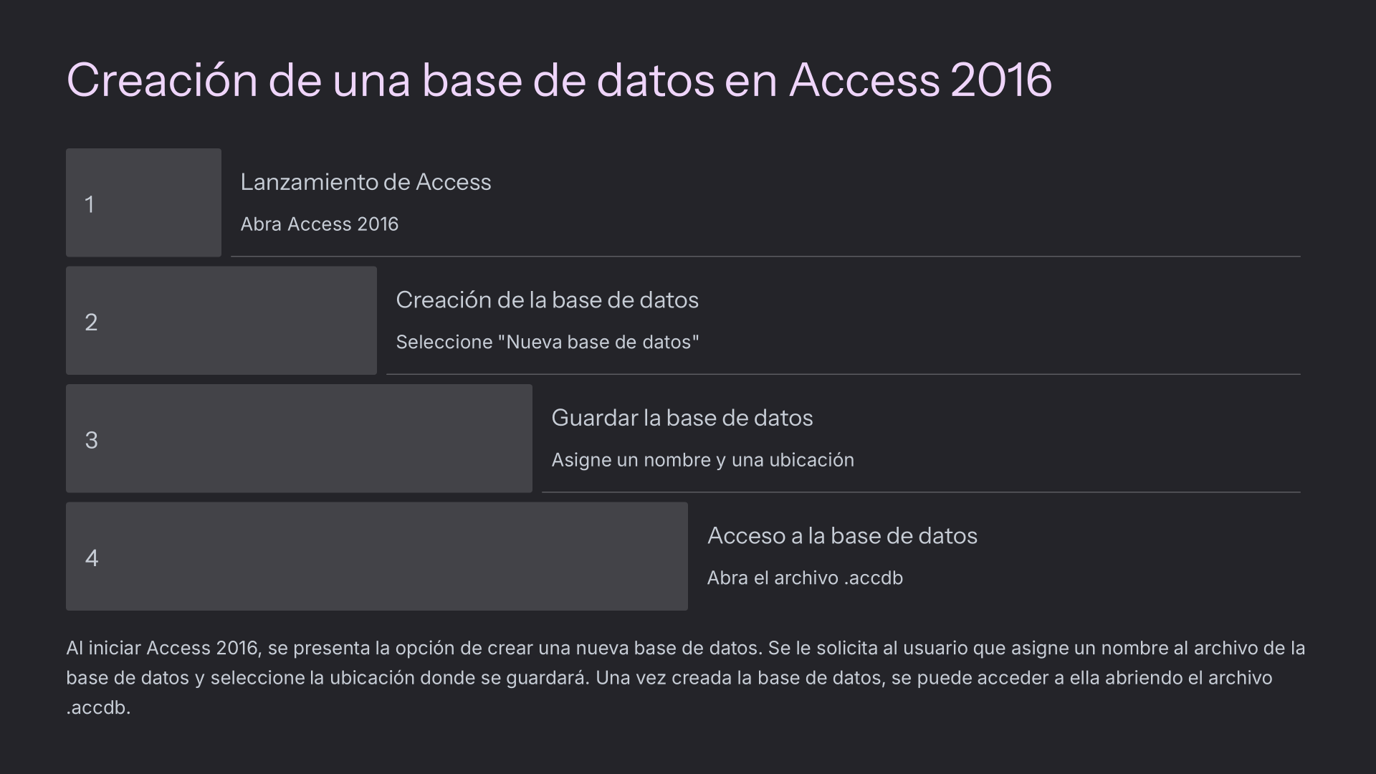

Slide 5
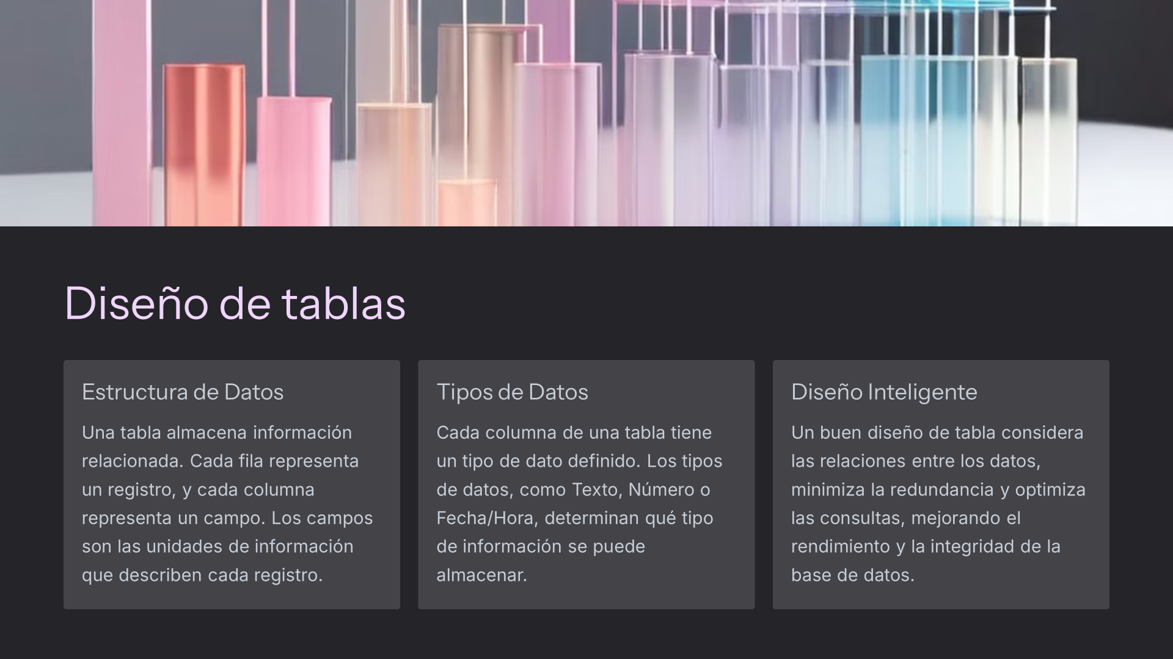

Slide 6
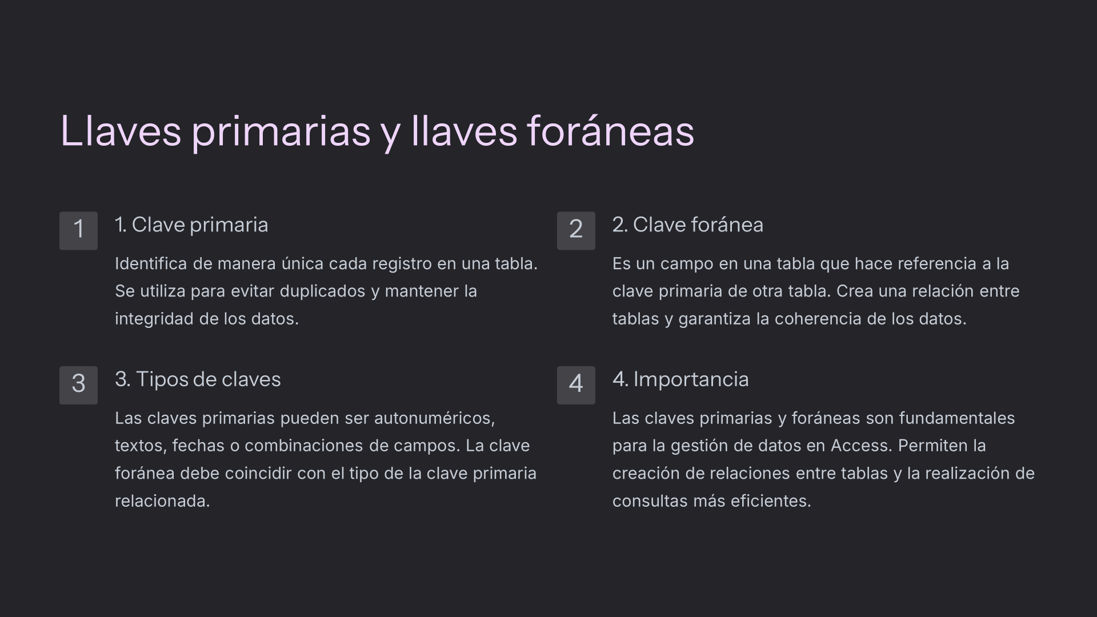

Slide 7
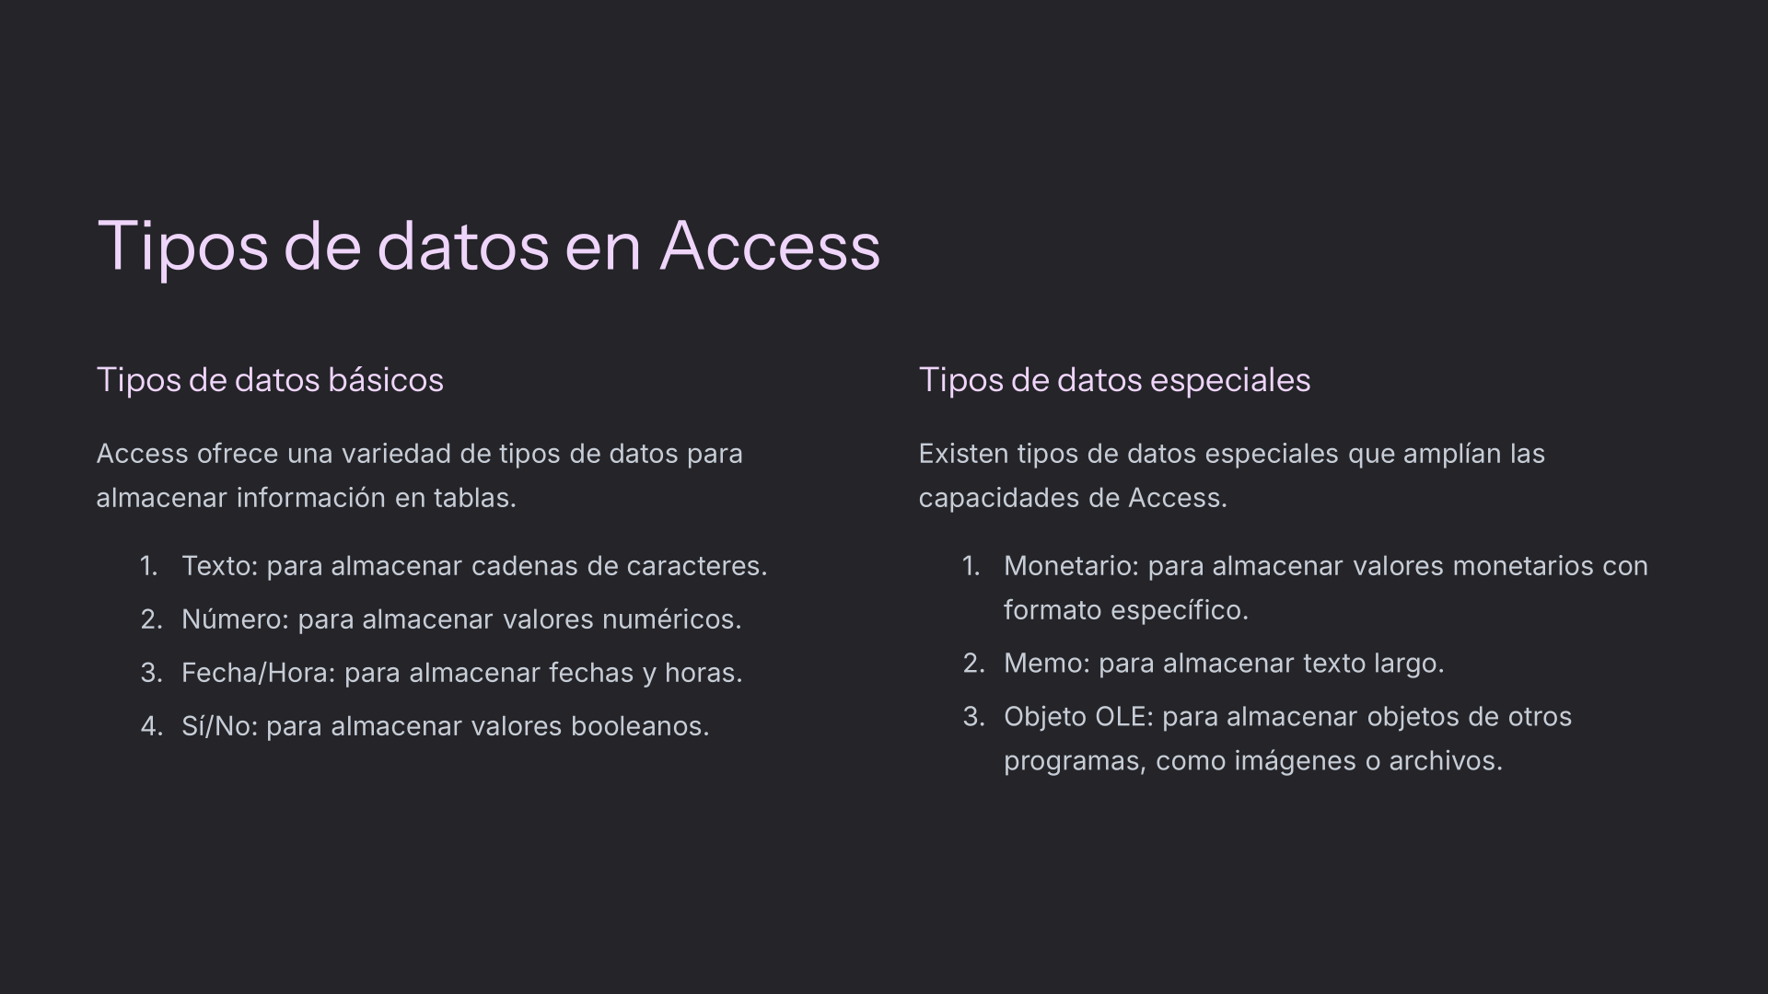

Slide 8
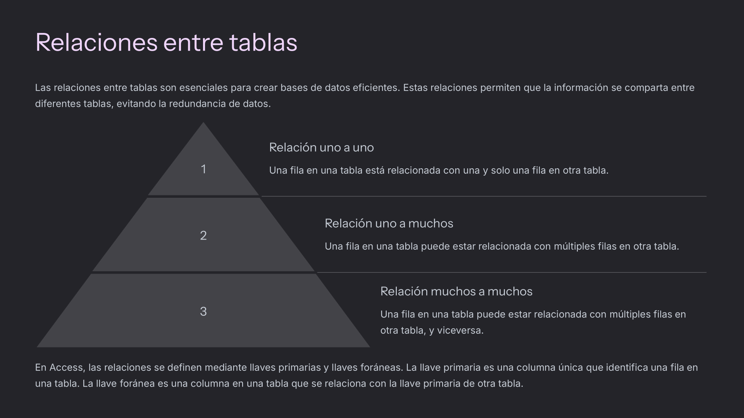

Slide 9
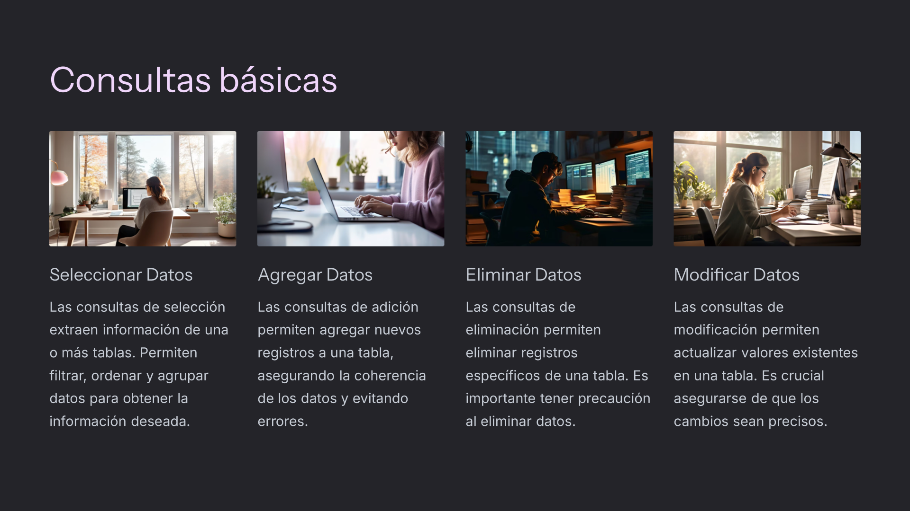

Slide 10
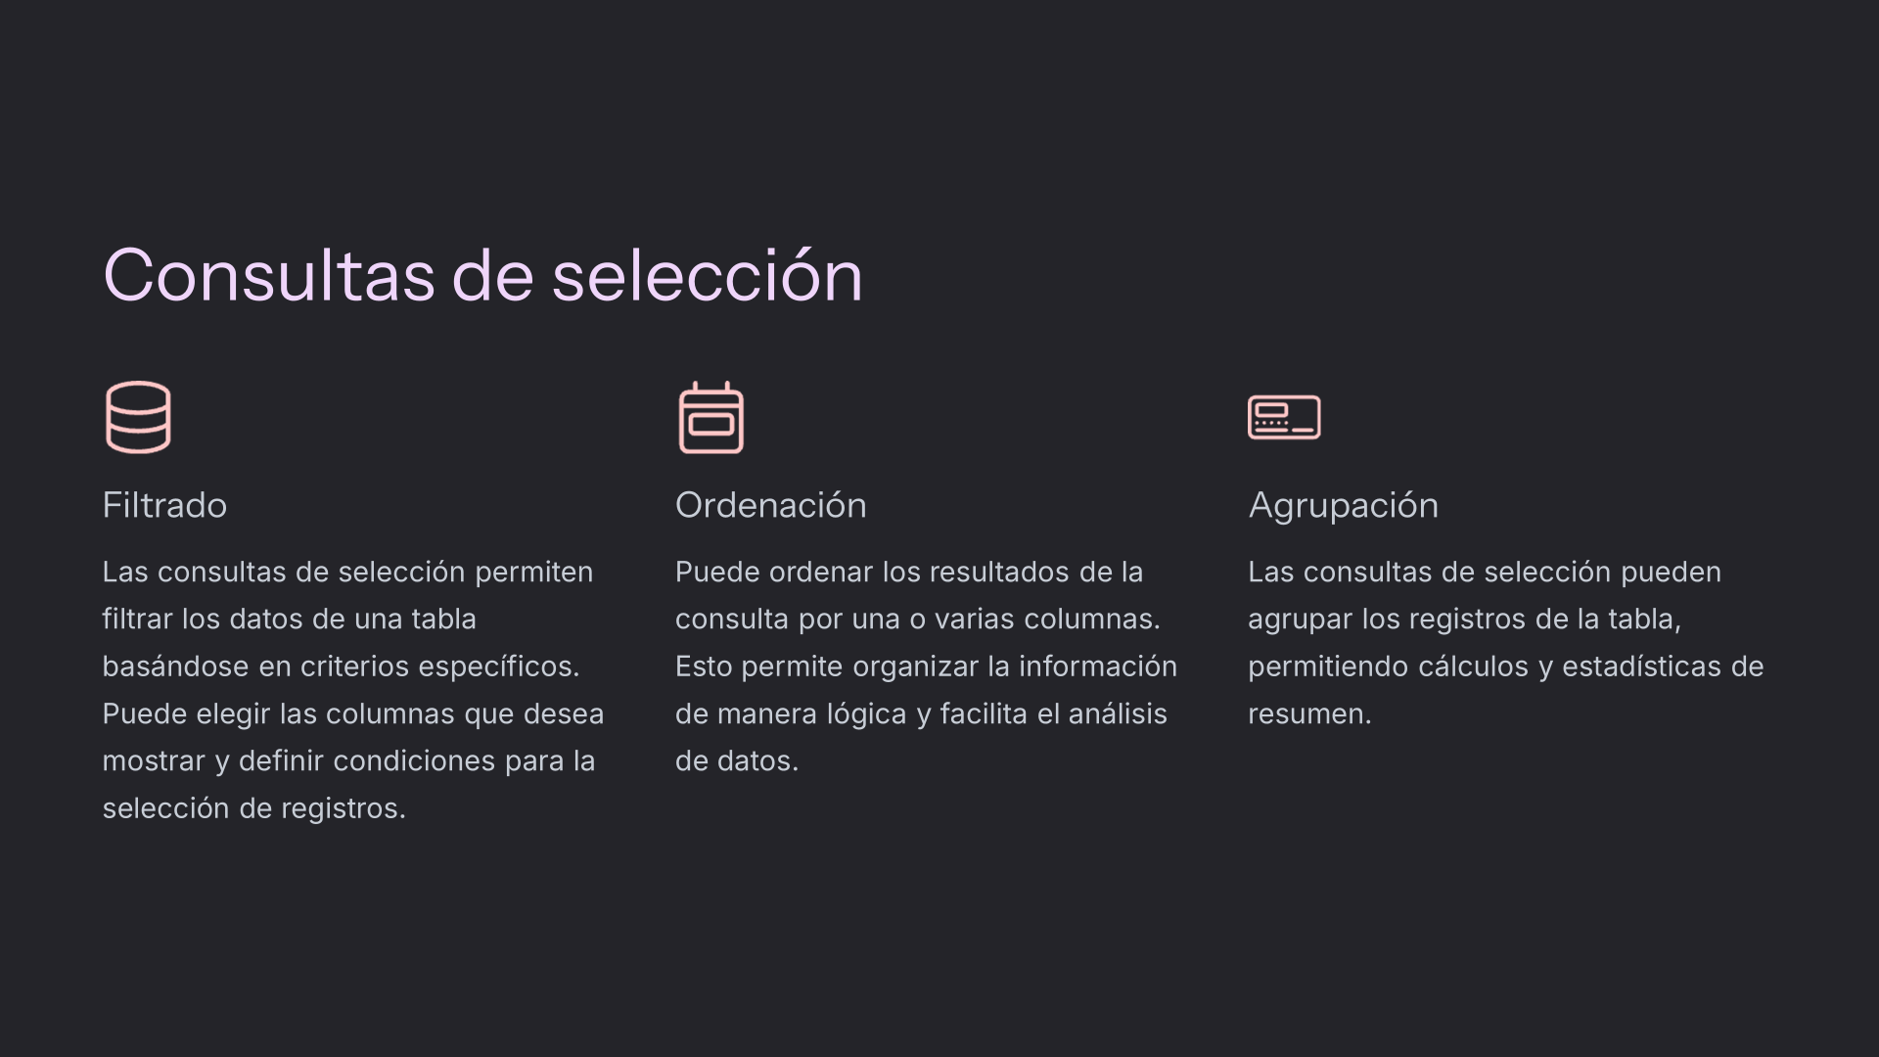

Slide 11
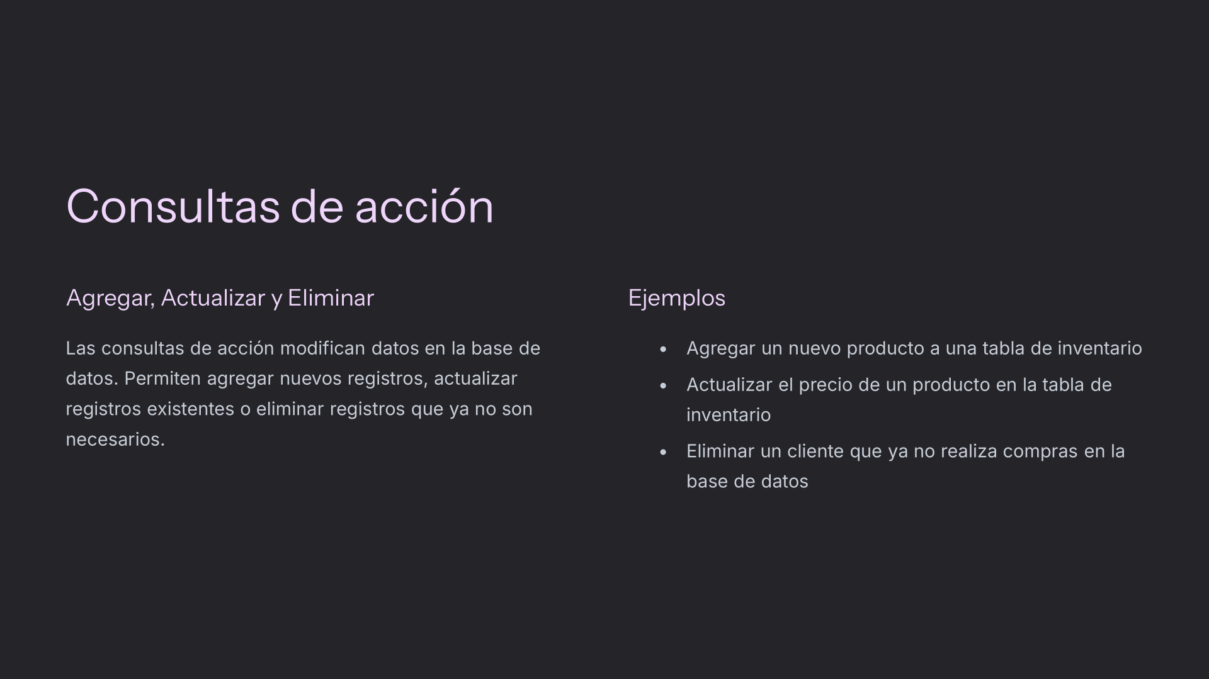

Slide 12
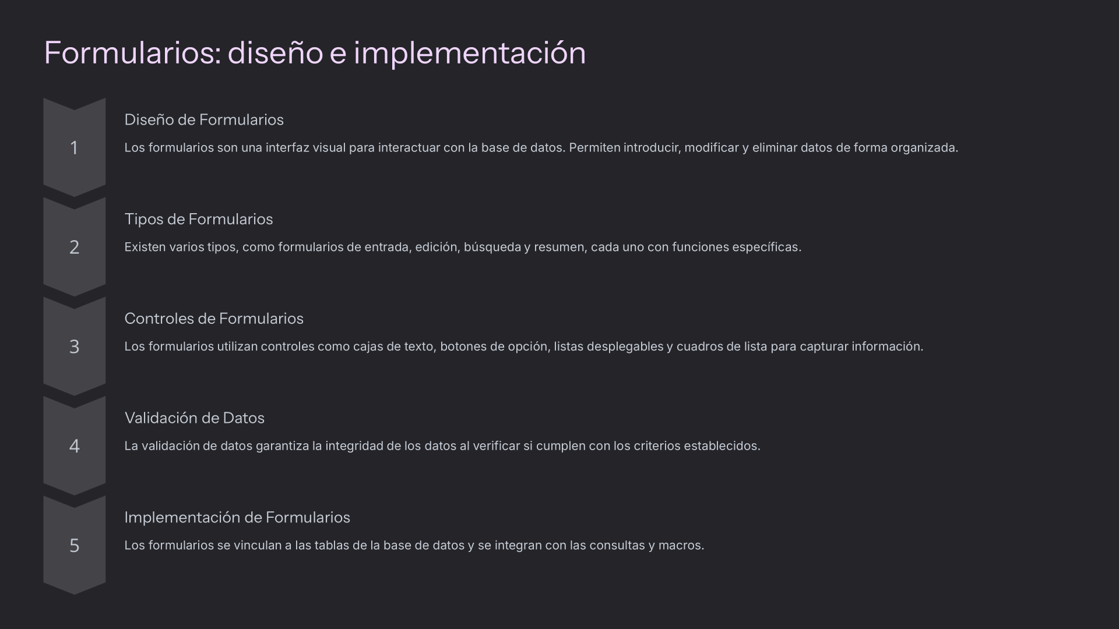

Slide 13
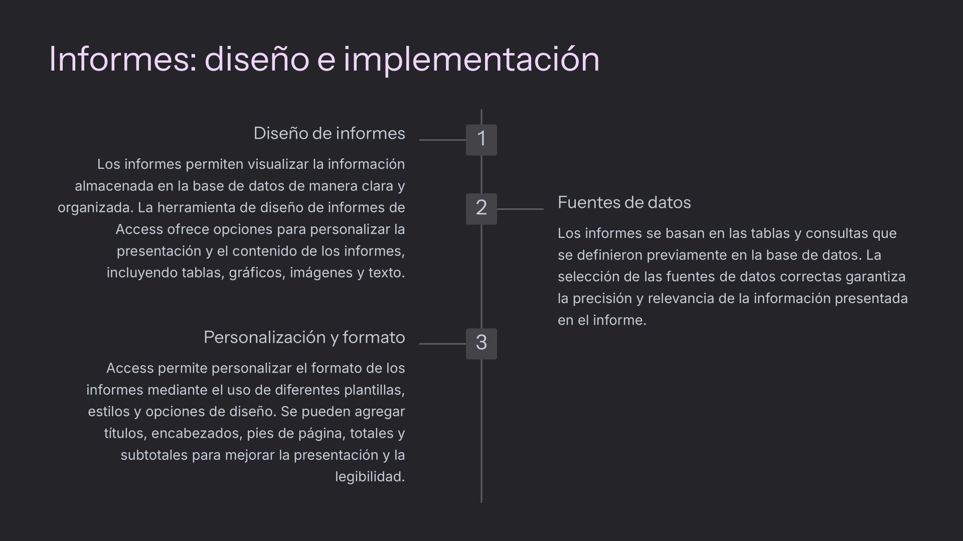

Slide 14
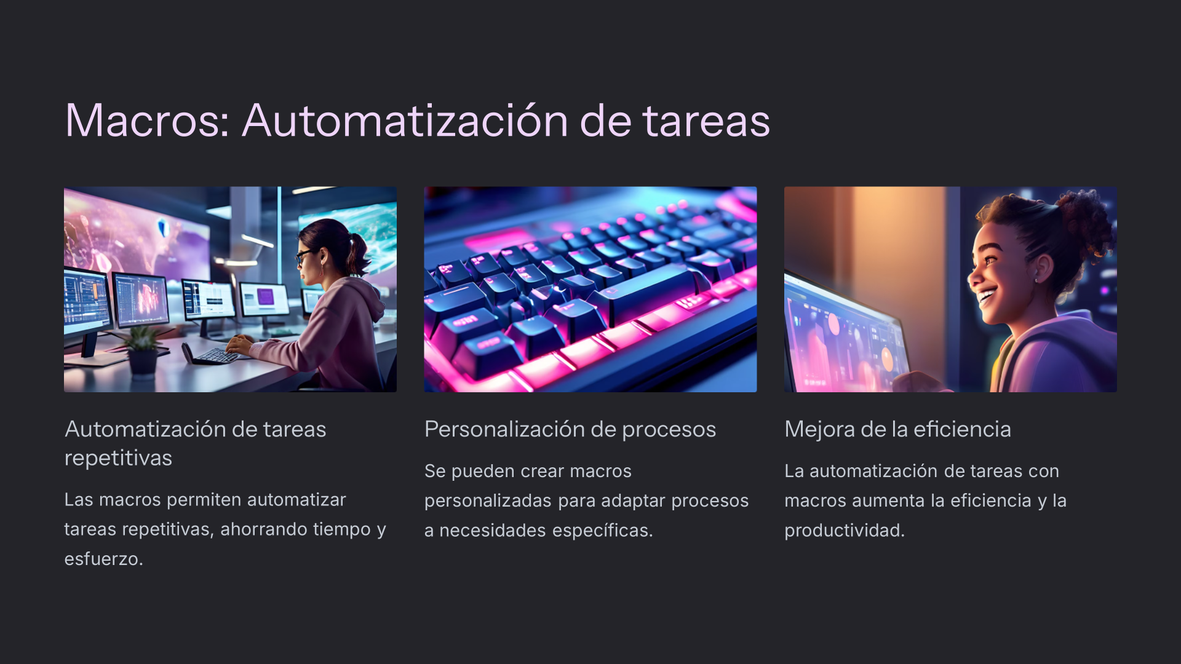

Slide 15
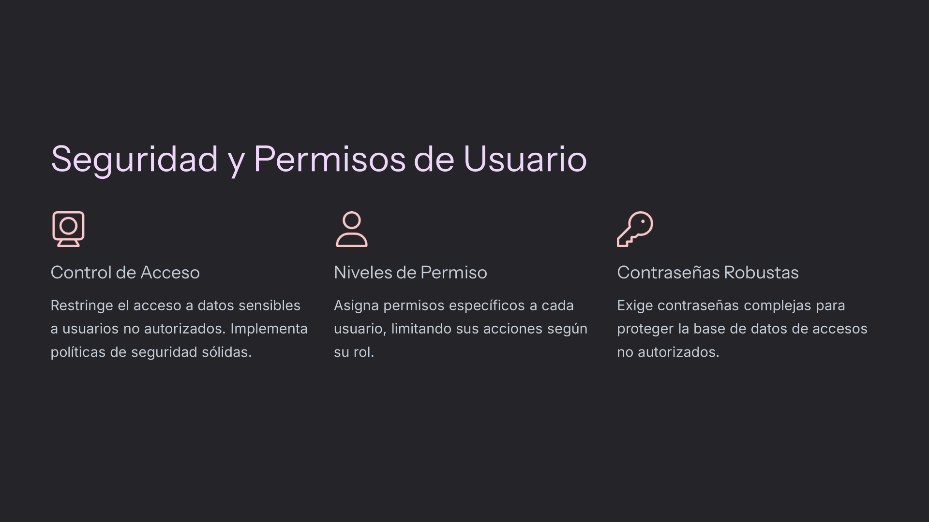

Slide 16
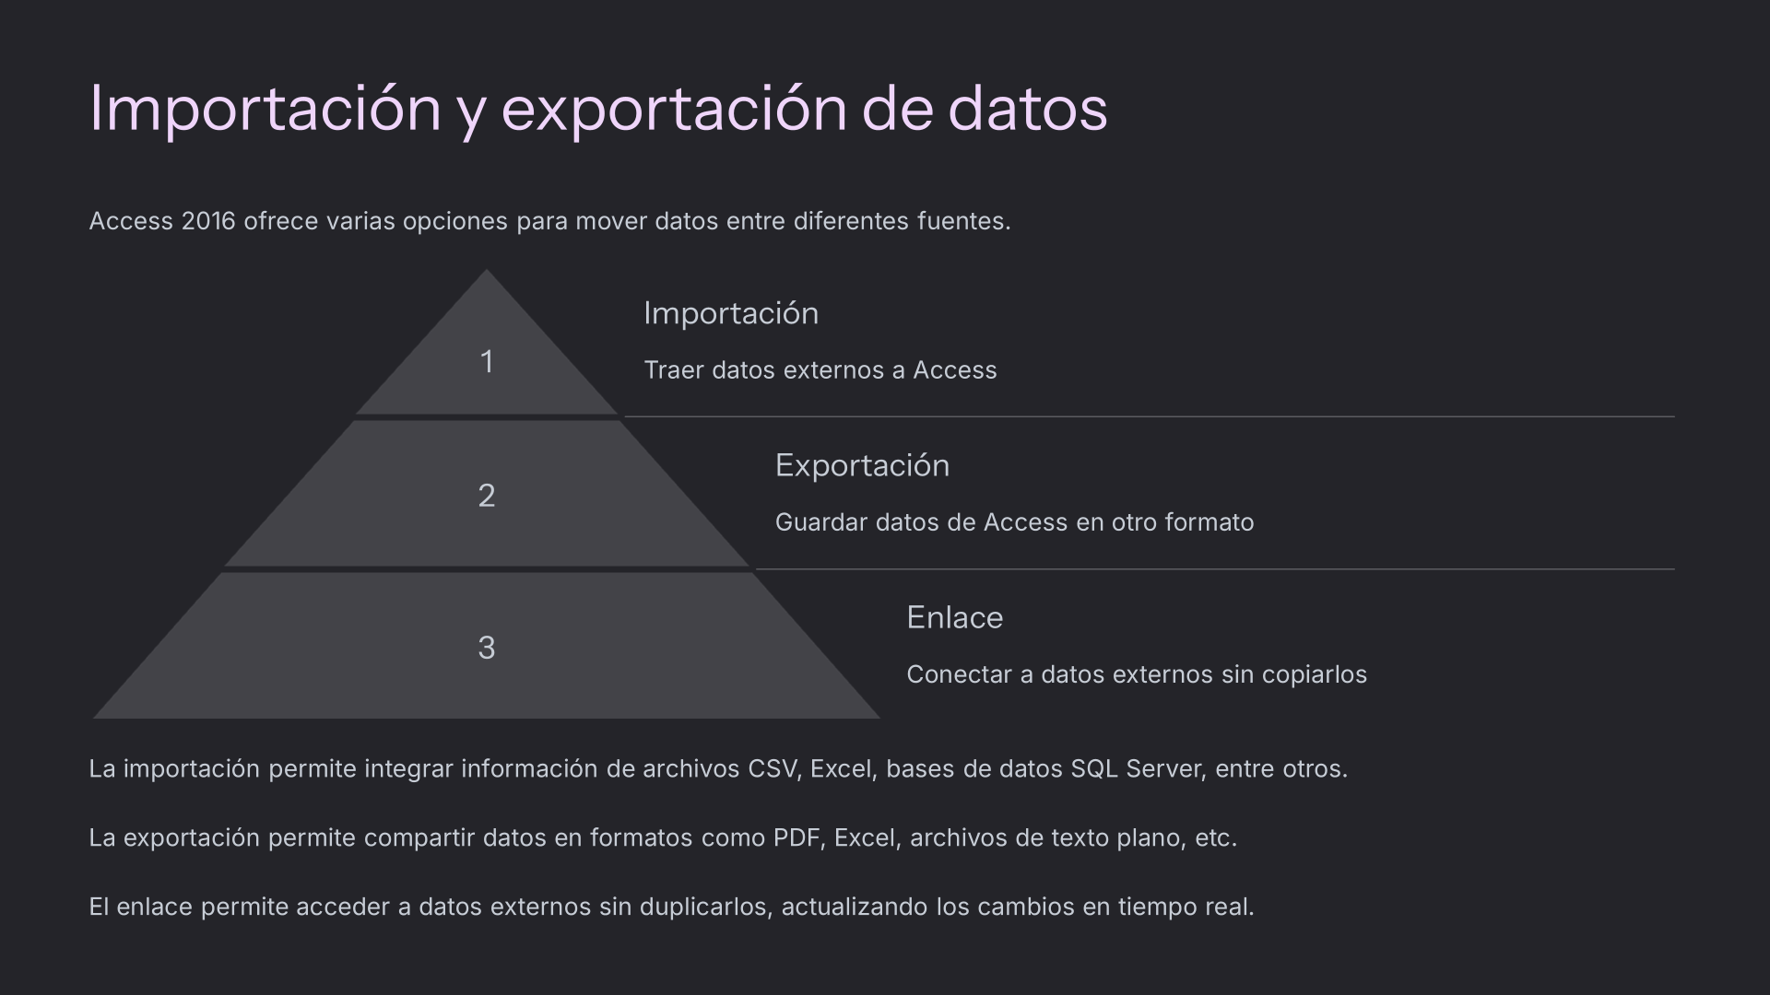

Slide 17
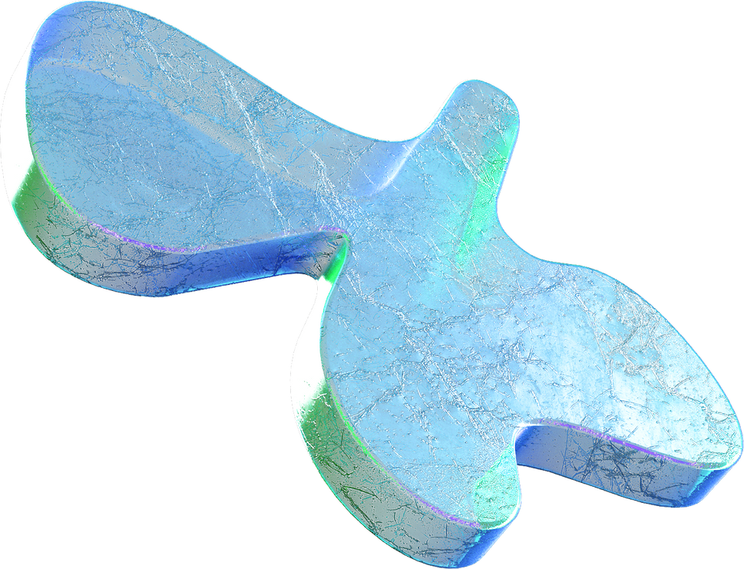

¿Tienes alguna pregunta?
Espero, que hayas aprendido algo nuevo.

Slide 18


¡Gracias por su atención!

